Slide 1


Analyse statistique de données pour les écologues niveau 3 – module de perfectionnement
Version mars 2023
Jean-Yves Barnagaud – EPHE :
jean-yves.barnagaud@ephe.psl.eu

Slide 2
Introduction aux modèles de régression en cadre bayésien

Slide 3
En formation d’analyse de données, il y a 100 participants
40 personnes ne dorment pas
Parmi ces 40, 8 sont vraiment intéressés par le cours
Quelles sont mes chances d’interroger un participant intéressé?
A:le participant est réveillé = 40/100 → une donnée
B: le participant est intéressé = ? → ce que je cherche
A ∩ B: le participant est réveillé et s’intéresse au cours = 8/100 → une donnée
Je connais une probabilité conditionnelle:
l’étudiant s’intéresse au cours sachant qu’il est réveillé
P(B|A) = 8/40 soit 20%
Je cherche quelle est la probabilité de B

Slide 4
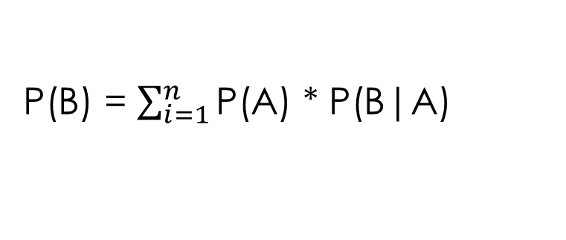
On ajoute une donnée supplémentaire : parmi les participants endormis, seuls 10% s’intéressent au cours
P(B) = $\sum_{i=1}^{n}{\text{P}\text{(}\text{A}\text{) ∗ }\text{P}\text{(}\text{B}\text{|}\text{A}\text{)}}$
Formule des probabilités totales
P(B) = 0,4*0,2 + 0,1*0,6
40% de participants réveillés dont 20% qui s’intéressent au cours
60% de participants endormis dont 10% qui s’intéressent au cours
J’ai 14% de chances d’interroger un participant intéressé…

Slide 5
Il est 13h… Quelles sont mes chances qu’un participant intéressé soit réveillé?
P(A|B) : le participant est réveillé, sachant qu’il s’intéresse au cours
P(A|B) = P(A) * P(B|A) / P(B)
Probabilité d’être réveillé
0,4
Probabilité qu’un des participants réveillés s’intéresse au cours = 0.2
Probabilité qu’un participant s’intéresse au cours quel que soit son état
0,14
Si un participant s’intéresse au cours, il a 57% de chances d’être réveillé…

Slide 6
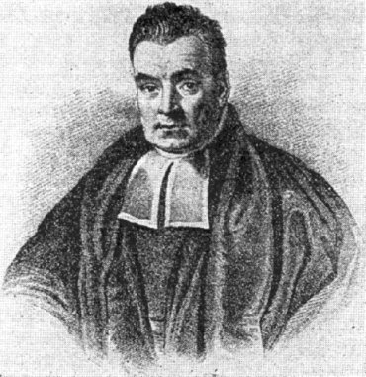

Théorème de Bayes
$$P\left(A | B\right)= \frac{P\left(B | A\right)P(A)}{P(B)}$$
P(A): probabilité a priori de A
P(B): probabilité a priori de B
P(A|B): probabilité a posteriori de A, sachant B
P(B|A): fonction de vraisemblance de A

Slide 7
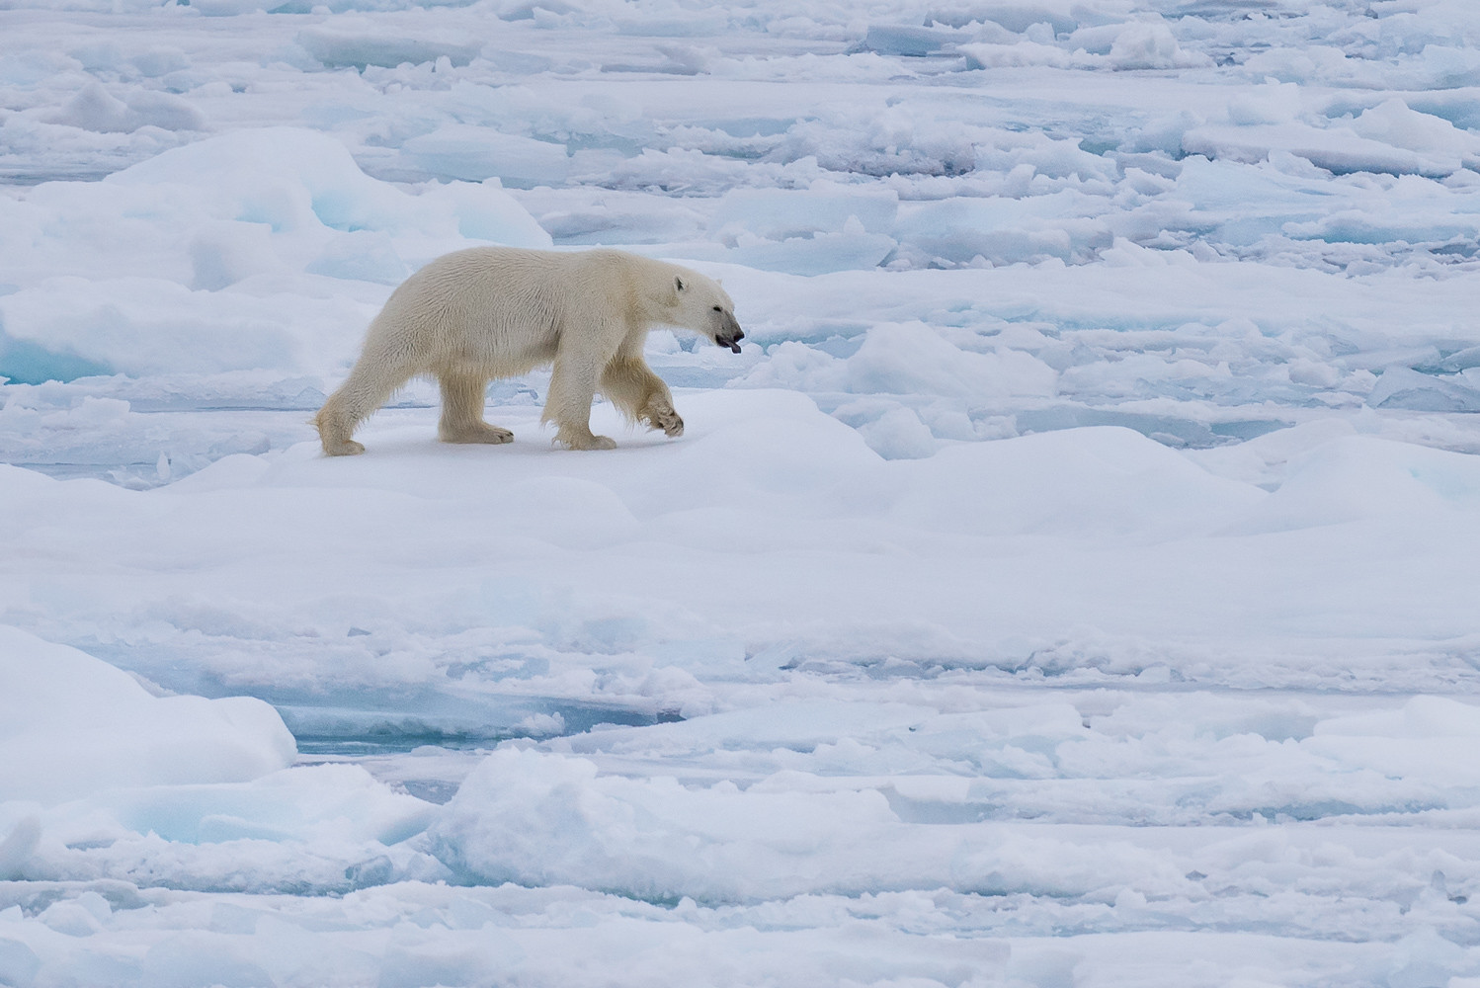
Quelle est la probabilité d’observer un ours sachant qu’il y en a dans la région
P(observer|présence) : je sais qu’il y a des ours et j’en vois un

Slide 8
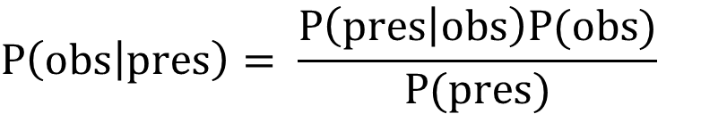
Quelle est la probabilité d’observer un ours sachant qu’il y en a dans la région
P(observer|présence) : je vois un ours dans une zone de présence
$$P\left(obs | pres\right)= \frac{P\left(pres | obs\right)P(obs)}{P(pres)}$$
P(obs): probabilité d’observer un ours – inconnue, je la pose a priori
A estimer
P(pres): probabilité de présence de l’ours – inconnue, je la pose a priori
A estimer
P(obs|pres): Une fois que je sais qu’il y a des ours, mes chances d’en observer
Ma prédiction
P(pres|obs): le modèle qui décrit les conditions de présence de l’ours là où on en a déjà vu
Ma vraisemblance

Slide 9
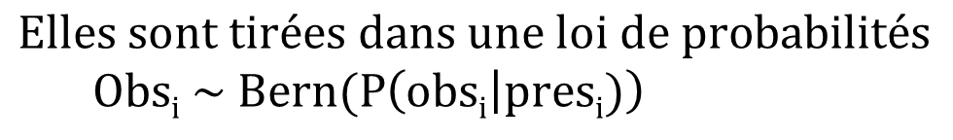
Quelle est la probabilité d’observer un ours sachant qu’il y en a dans la région
P(observer|présence) : je sais qu’il y a des ours et j’en vois un
$P\left(presi | obsi\right)$) = 1, 0, 0, 1, 0, 1, 0, 0 ….. Mes données
$$Elles sont tirées dans une loi de probabilités$$
$$Obsi \sim Bern(P\left(obsi | presi)\right)$$
$logit(P$($obsi$)) = α + β x épaisseur banquise_{i}
α = -4 : je fais l’a priori que la proba de voir un ours sans banquise est autour de 2%
β = 0.7 : je fais l’a priori que la proba de voir un ours est multipliée par 2 quand la banquise augmente d’1m d’épaisseur
$P\left(presi,\right)=1$: pour simplifier, on va dire qu’il y a des ours partout

Slide 10
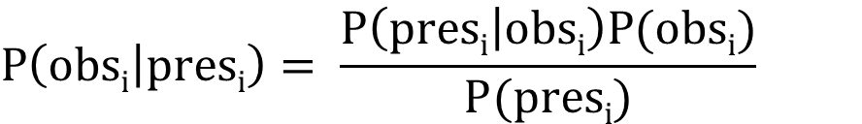
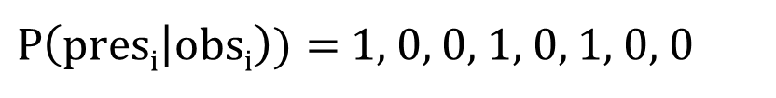

Quelle est la probabilité d’observer un ours sachant qu’il y en a dans la région
P(observer|présence) : je sais qu’il y a des ours et j’en vois un
$P\left(presi | obsi\right)$) = 1, 0, 0, 1, 0, 1, 0, 0
$logit(P$($obsi$)) = -4 + 0.7 x épaisseur banquise_{i}
$$P\left(obsi | presi\right)= \frac{P\left(presi | obsi\right)P(obsi)}{P(presi)}$$
La formule de Bayes me permet de prédire quelles sont mes chances d’observer un ours s’il y en a
$$P\left(presi\right)=1$$

Slide 11
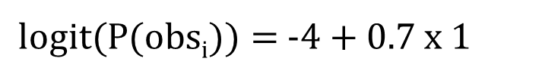

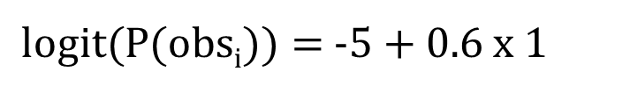

Quelle est la probabilité d’observer un ours sachant qu’il y en a dans la région
P(observer|présence) : je sais qu’il y a des ours et j’en vois un
$logit(P$($obsi$)) = -4 + 0.7 x épaisseur banquise_{i}
A quel point c’est vrai?
= Quelle est la vraisemblance de ce modèle?
Mes données : 1, 0, 0, 1, 0, 1, 0, 0
$logit(P$($obsi$)) = -4 + 0.7 x 1
$$P\left(obsi | presi\right)$$
Est-ce que cette prédiction ressemble à mes données?
$logit(P$($obsi$)) = -5 + 0.6 x 1
$$P\left(obsi | presi\right)$$
Est-ce que cette prédiction ressemble plus ou moins à mes données que la précédente?

Slide 12
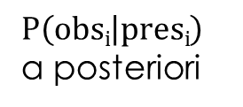
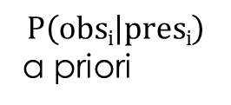
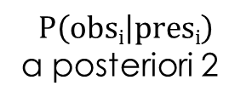
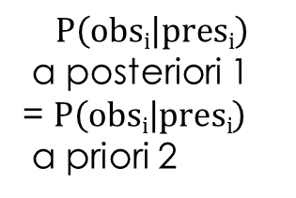
Fonction de vraisemblance
*
$$P\left(obsi | presi\right)$$
a priori
Données
$P\left(obsi | presi\right)$ a posteriori
La vraisemblance de mon modèle est-elle meilleure?
NON
OUI
Fonction de vraisemblance
*
$$P\left(obsi | presi\right)$$
a posteriori 1
= $P\left(obsi | presi\right)$
a priori 2
Données
$$P\left(obsi | presi\right)$$
a posteriori 2

Slide 13

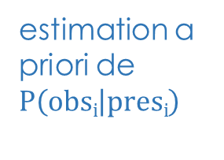
burn-in: la vraisemblance augmente
chaîne de Markov
La vraisemblance est stable
estimation a posteriori de $P\left(obsi | presi\right)$
μ
probabilité
estimation a priori de $P\left(obsi | presi\right)$
N itérations
Valeur de μ
Objectif: Obtenir des chaînes stables pour tous les paramètres estimés du modèle
- Méthode MCMC: Monte Carlo Markov Chain
- Algorithme le plus courant : Gibbs Sampler

Slide 14
Implémentation
Langages : WinBUGS (obsolète), OpenBUGS (obsolète), JAGS (4.3.1), STAN (2.31.0) …
Interfaçage avec R : rjags, coda
R
JAGS
données
modèle
chaînes
= « coda »
inférence

Slide 15

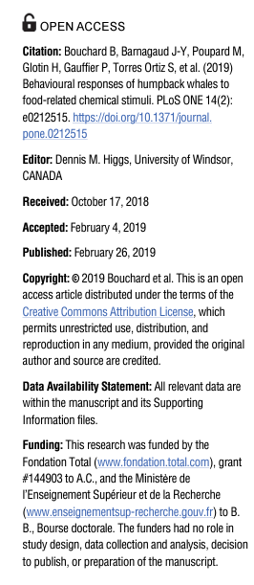
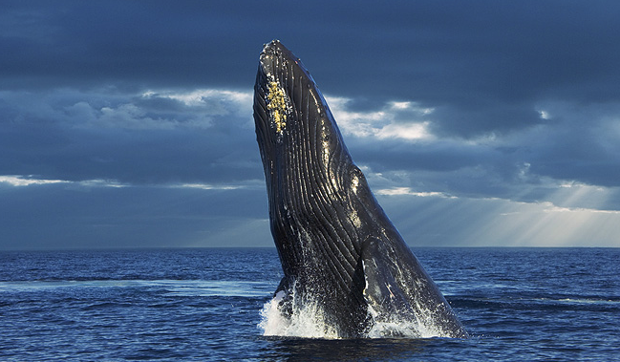

Slide 16

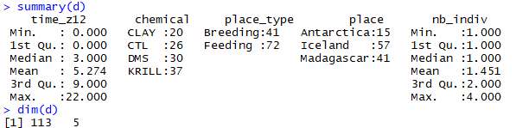
Le temps passé près du stimulus olfactif dépend-il:
De la substance diffusée
Contrôle / Argile / DMS / Krill
Du nombre d’individus dans le groupe
Du lieu

Slide 17
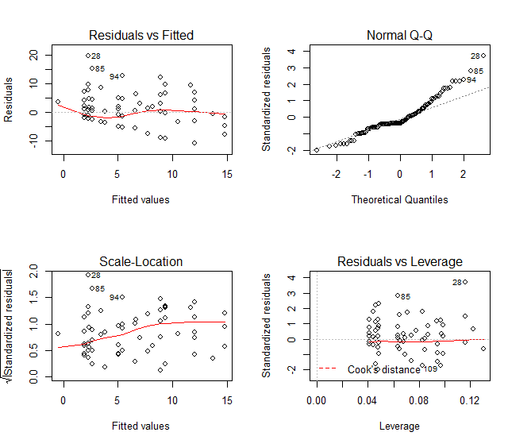
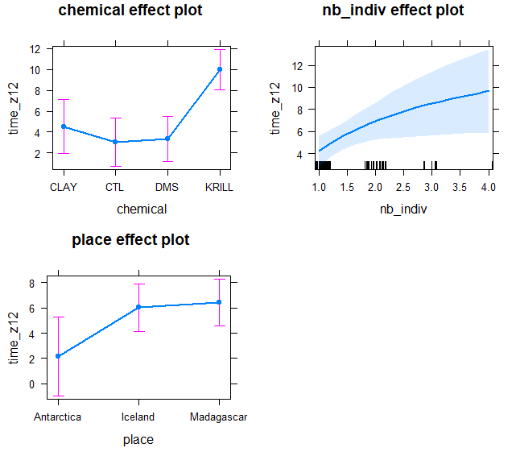
Un modèle fréquentiste simple:
modreg=lm(time_z12~chemical+log(nb_indiv)+place,data=d)

Slide 18

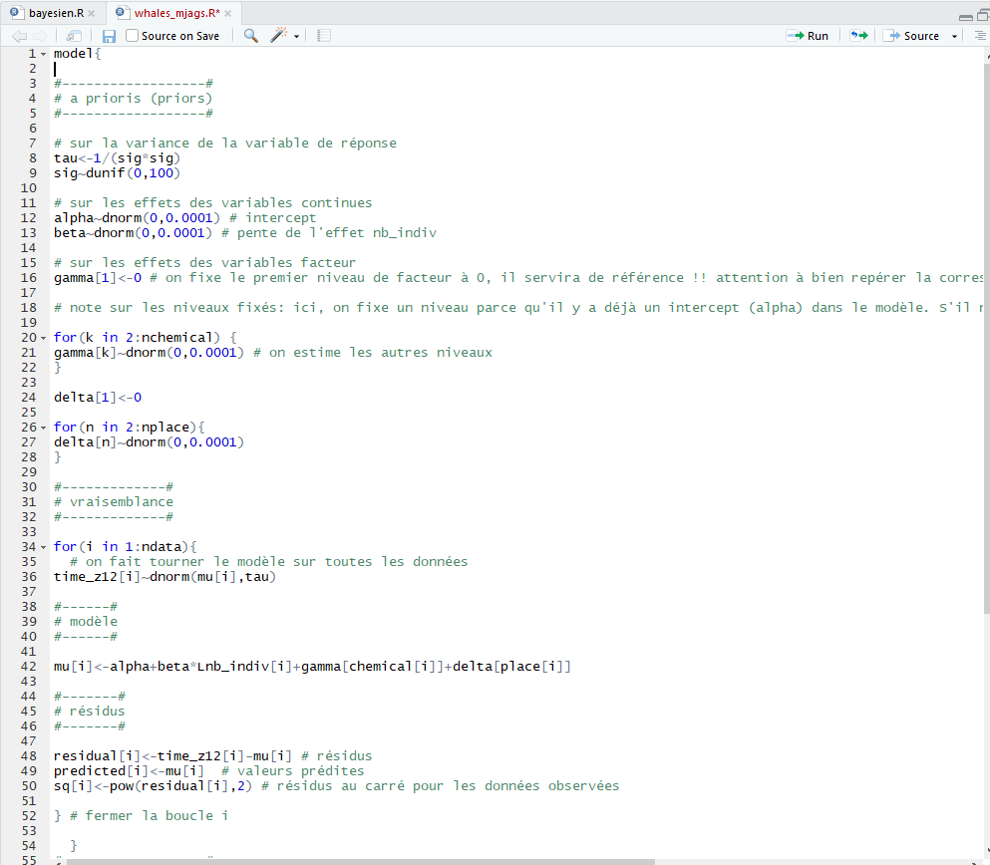
Le même modèle, en cadre bayésien
baleines_modele.R
Le modèle doit être intégralement spécifié dans un script séparé.

Slide 19
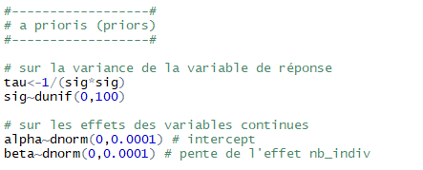
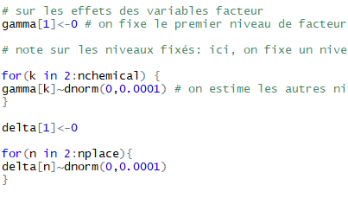
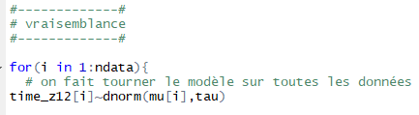

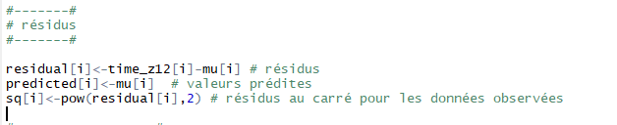

Slide 20
Les a-prioris
Le modèle
Les quantités dérivées (éventuellement)

Slide 21
La structure des données doit être conforme au modèle
Ici, 4 variables à 1 dimension

Slide 22
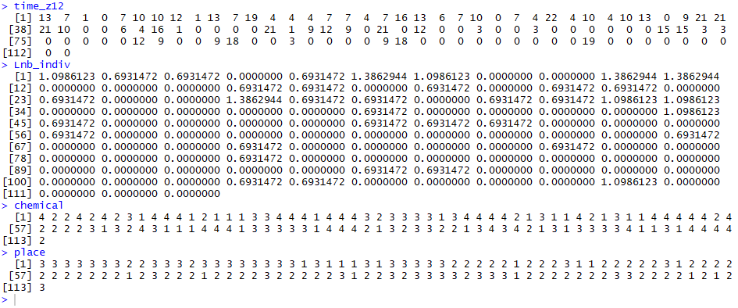
On prépare les 4 variables sous forme de vecteurs
Penser à conserver l’ordre des niveaux de facteurs quelque part

Slide 23
On prépare les paramètres du modèle
1 – Les données: une liste d’objets portant les noms spécifiés dans le modèle
xdata=list(time_z12=time_z12,chemical=chemical,place=place,Lnb_indiv=Lnb_indiv,ndata=ndata,nchemical=nchemical,nplace=nplace)
2 – Le modèle: un script externe
mod="baleines_modele.R"
3 – Les paramètres à conserver: un vecteur de caractères
param=c("alpha","beta","gamma","delta")

Slide 24
On fait tourner le modèle
library(rjags)
Quelques itérations pour optimiser l’algorithme MCMC
jgm=jags.model(file=mod, data=xdata, n.chains=3, n.adapt=1000)
Un « burn-in », suffisamment d’itérations pour faire converger les chaînes
update(jgm, n.iter=100)
Les chaines de Markov
jgm2=coda.samples(jgm, variable.names=param, n.iter=200,thin=2)

Slide 25
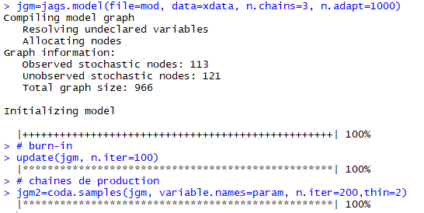

Slide 26
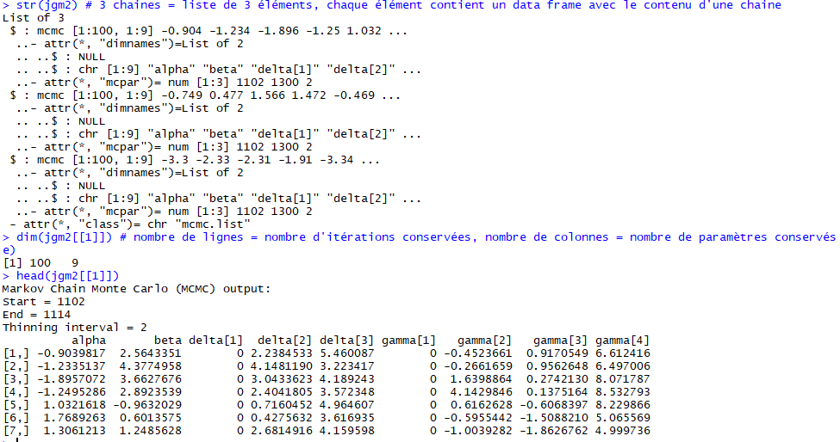
Objet mcmc.list:
Une chaîne par élément
Chaque chaîne = data.frame
N lignes = n itérations
K colonnes = k paramètres estimés

Slide 27
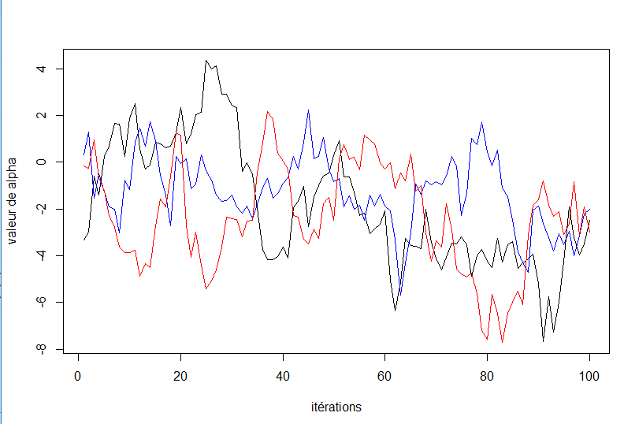
Etape 1: Vérifier que les chaînes ont bien convergé
Les 3 chaines se mélangent mal et ne sont pas stables
→ Le modèle n’a pas encore atteint son état stationnaire

Slide 28
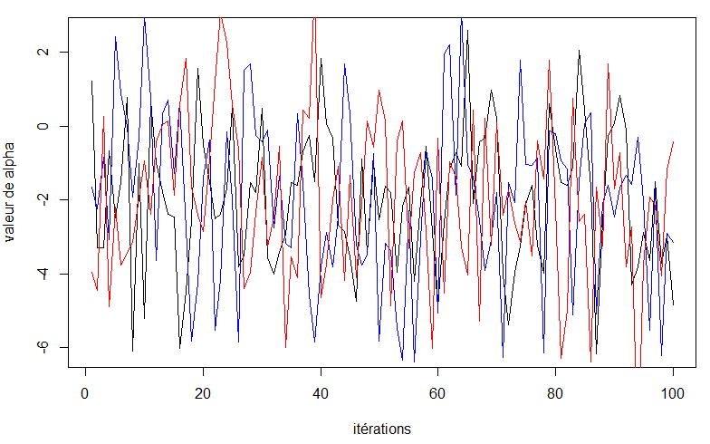
Etape 1: Vérifier que les chaînes ont bien convergé
jgm=jags.model(file=mod, data=xdata, n.chains=3, n.adapt=1000)
update(jgm, n.iter=2000)
jgm2=coda.samples(jgm, variable.names=param, n.iter=2000,thin=20)
C’est beaucoup mieux!

Slide 29
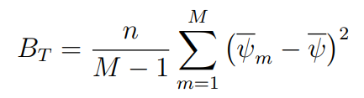
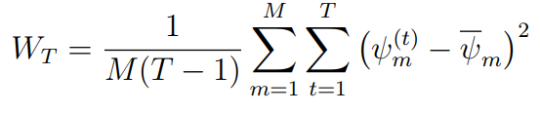
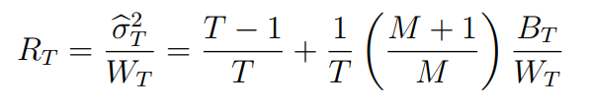
Etape 1: Vérifier que les chaînes ont bien convergé
Statistique de Gelman-Rubin
R-hat
Variance intra-chaînes
Variance inter-chaînes
nombre de chaînes
longueur d’une chaîne
élément t de la chaîne m pour le paramètre ψ
R-hat >> 1 indique un défaut de convergence
Critère proposé: R-hat < 1.1 indique une convergence acceptable

Slide 30
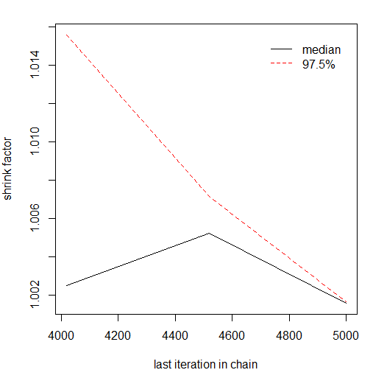
Etape 1: Vérifier que les chaînes ont bien convergé
α a correctement convergé

Slide 31
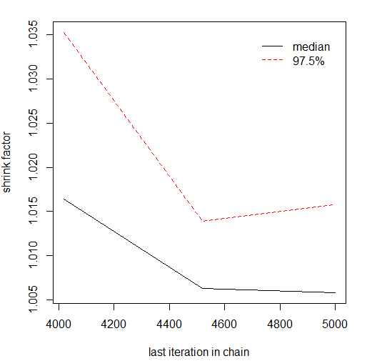
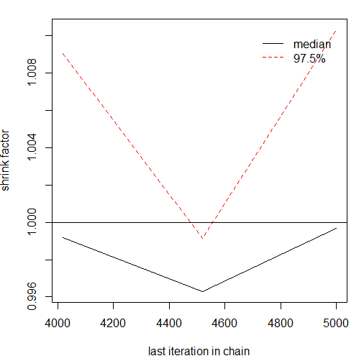
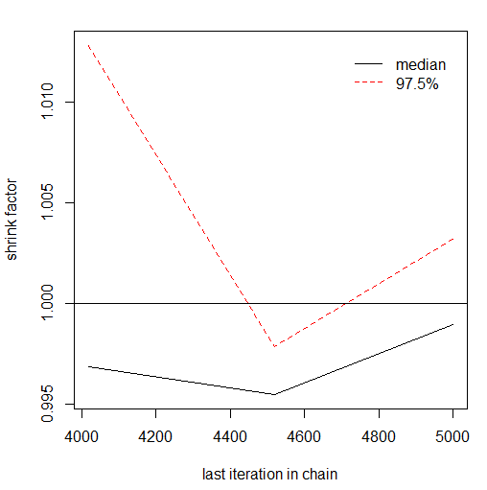
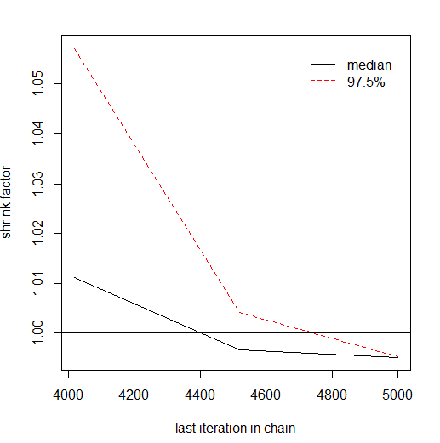
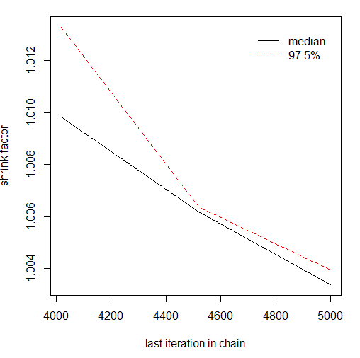
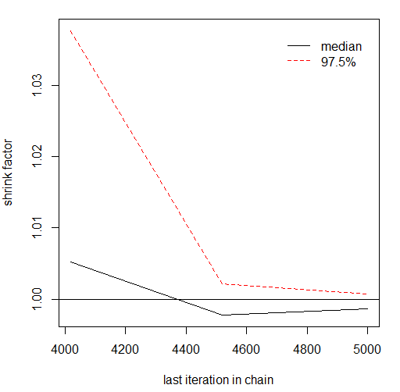
Etape 1: Vérifier que les chaînes ont bien convergé
β
γ2
γ3
γ4
δ2
δ3
Tout semble avoir convergé correctement
(il est préférable de regarder aussi les chaînes brutes)

Slide 32
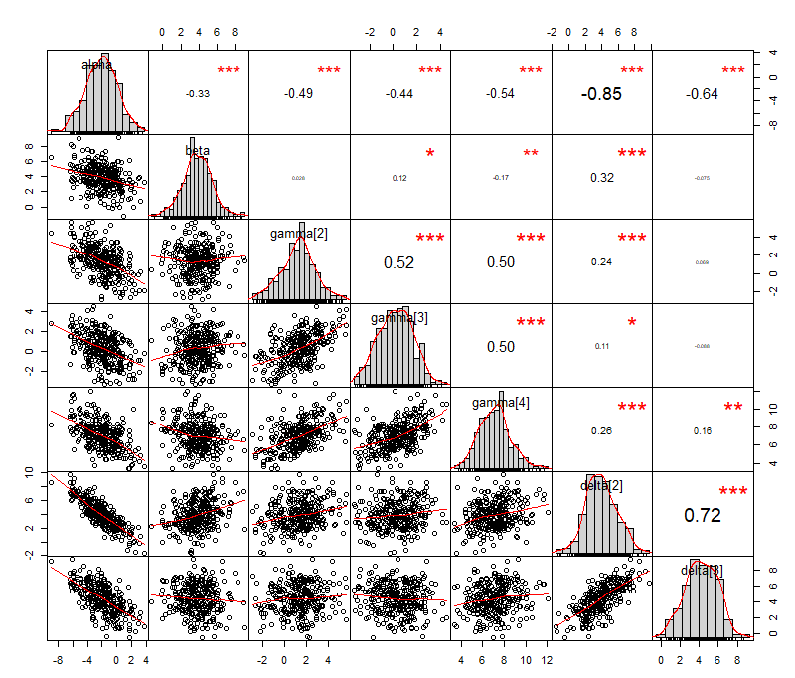

Etape 2: Vérifier les corrélations entre paramètres
Il manque deux traitements en Antarctique
déséquilibre de traitements
en plus, le contrôle manque…

Slide 33
Etape 3: Mesurer l’ajustement
Qu’est-ce qu’on attend d’un modèle?
valeurs prédites
valeurs réelles

Slide 34
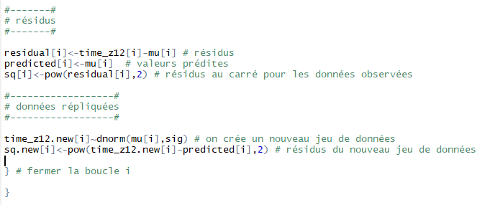
Etape 3: Mesurer l’ajustement
baleines_modele.R
On demande au modèle de prédire un nouveau jeu de données

Slide 35
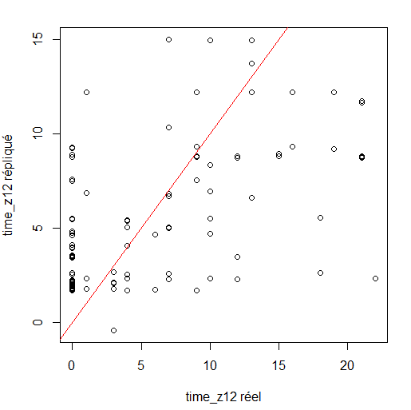
Etape 3: Mesurer l’ajustement
Posterior probability check
(N itérations[condition i])
________________________
(N itérations total)
sum(Y.new>time_z12)/length(Y.new)

Slide 36
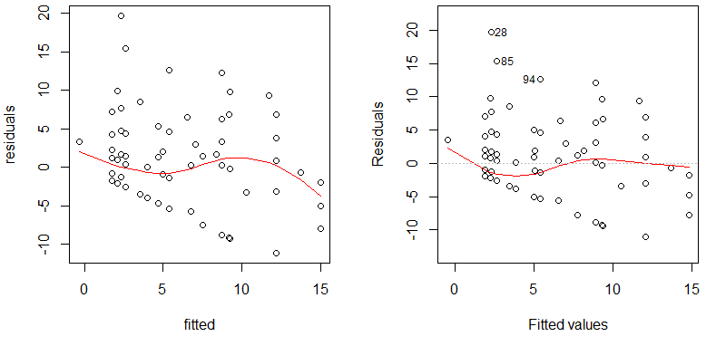
Etape 4: Vérifier les résidus
Modèle bayésien
Modèle fréquentiste

Slide 37
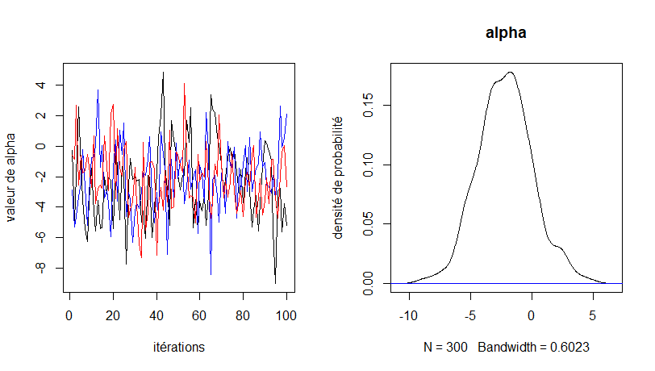
Etape 5: Interpréter
posterior
prior
Comment résumer cette information?

Slide 38
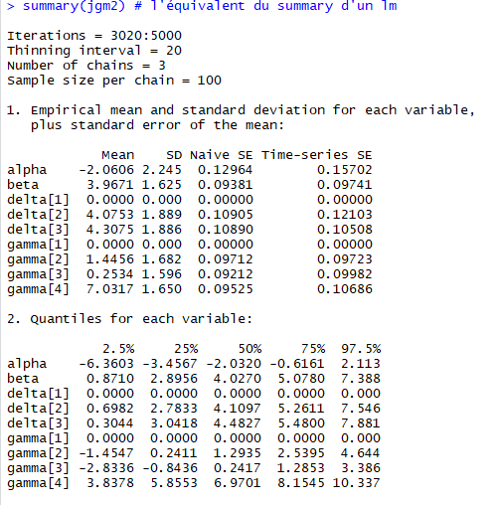
Etape 5: Interpréter
L’équivalent du summary d’un lm

Slide 39
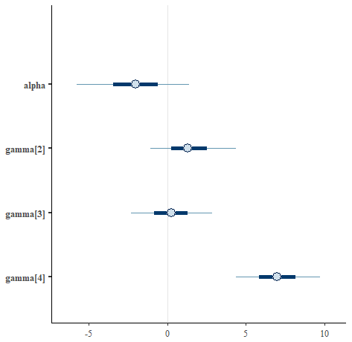
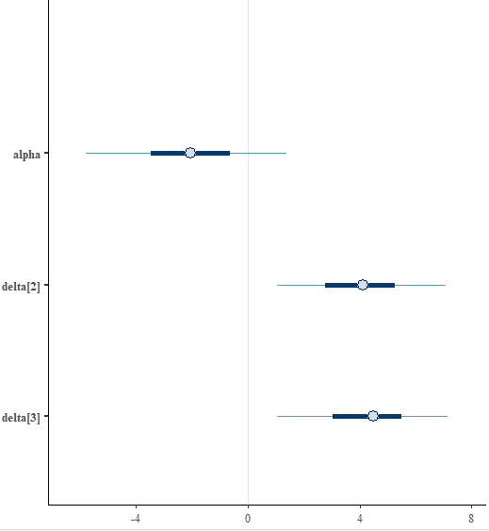
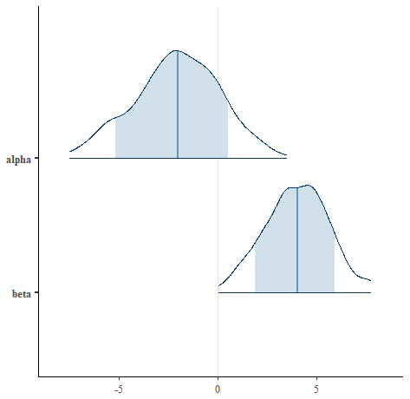
Etape 5: Interpréter
On peut tout faire très facilement à la main
OU
Nombreux packages d’outils graphiques comme
library(bayesplot)
mcmc_intervals(jgm2, pars = c("alpha","gamma[2]","gamma[3]","gamma[4]"))
mcmc_intervals(jgm2, pars = c("alpha","delta[2]","delta[3]"))
mcmc_areas(jgm2,pars = c("alpha", "beta"),prob = 0.8,prob_outer = 0.99, point_est = "median")

Slide 40
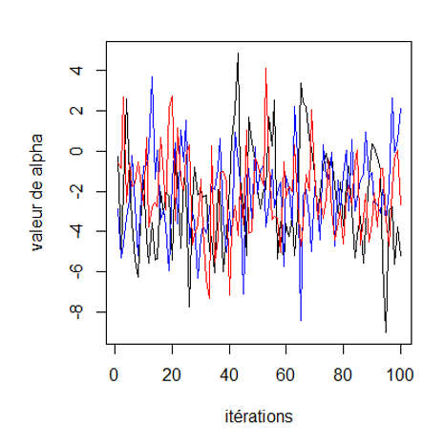
Etape 5: Interpréter
Et la significativité des effets?
47 itérations au dessus de 0
300 itérations au total
sum(chains[,"alpha"]>0)/nrow(chains)
p(α > 0) = 0,16
Probabilités continues: oublier les seuils

Slide 41
Etape 5: Interpréter
probabilité que la pente beta soit supérieure à 0
sum(chains[,"beta"]>0)/nrow(chains)
= 0,99
probabilité que le temps de présence soit plus long en Islande qu'en Antarctique
sum(chains[,"delta[2]"]>0)/nrow(chains)
= 0,96

Slide 42

Quelle différence par rapport au modèle fréquentiste?
Noir: Intervalles de confiance à 95% (fréquentistes)
Gris: Intervalles de crédibilité à 95% (bayésiens)

Slide 43
Quand passer en cadre bayésien?
Modèles trop complexes pour le cadre fréquentiste
(l’exemple du Pinson est un cas limite)
Besoin de créativité dans la structure du modèle
Couches d’observation et de processus multiples
Spatialisation, connexions entre les couches (métapopulations)
Mélanges de distributions
Structures d’effets aléatoires complexes
…
Recherche de simplicité dans l’inférence
Bayesian p-value
Pas d’hypothèse mathématique forte sur les a-posterioris
Données difficiles
Tailles d’échantillons limites
Inflation de zéros
Multidimensionnalité

Slide 44
Pourquoi passer en cadre bayésien?
Simplicité de la méthode d’estimation
Flexibilité dans la construction du modèle
Estimateurs exacts quelle que soit la taille d’échantillon
Facilité de propagation des erreurs
(incorporation d’information a priori)
mais c’est un peu coûteux en temps de calcul…

Slide 45



Pour aller plus loin

